Slide 1

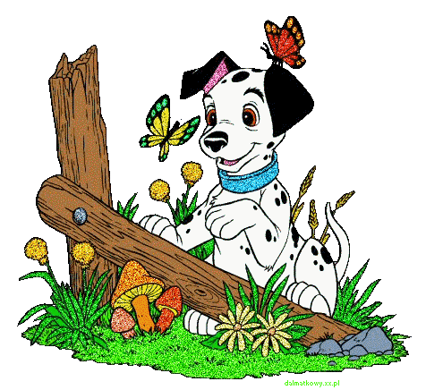
У нас все получится

Slide 2
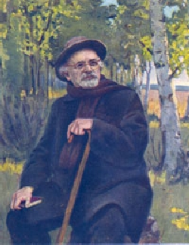
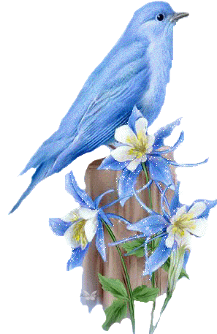
Певец русской природы
Михаил Михайлович Пришвин
1873-1954

Slide 3
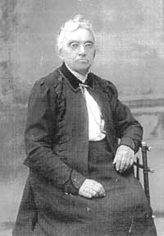
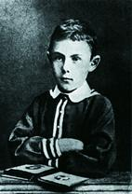
Михаил Пришвин родился 23 января 1873 в купеческой семье (отец умер, когда мальчику было семь лет).
Мария Ивановна

Slide 4
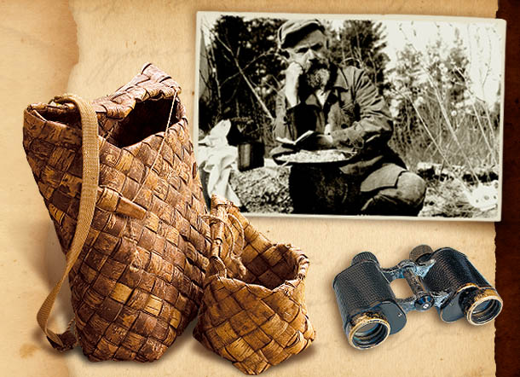
Путешествия
В 1885 году двенадцатилетним гимназистом Миша Пришвин с тремя друзьями совершает свое первое в жизни путешествие, которое в дневнике называет, «побегом в Азию».

Slide 5
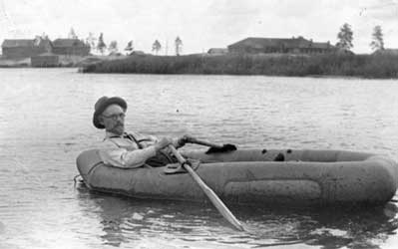
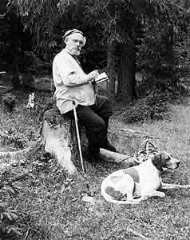
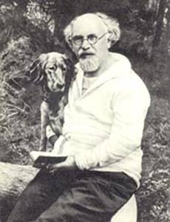
Всю свою жизнь Пришвин посвятил поискам
необычного в природе. Свои путешествия он называл "охотой за находками".

Slide 6
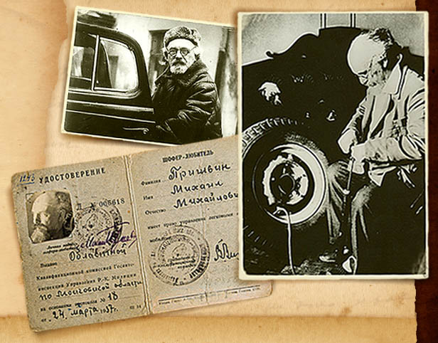
Водитель
Интерес к машине был связан с его писательским интересом к природе и охоте – он много ездил по лесам и по бездорожью. К машине были приучены его собаки.

Slide 7
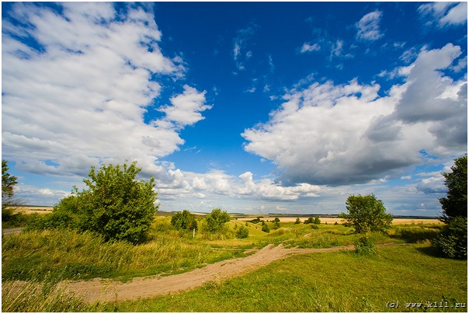
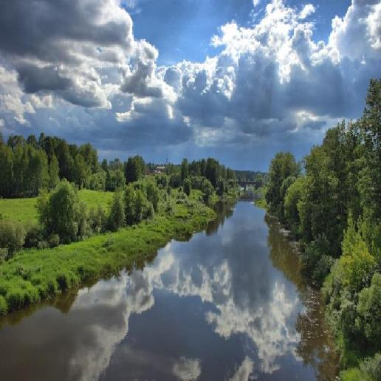
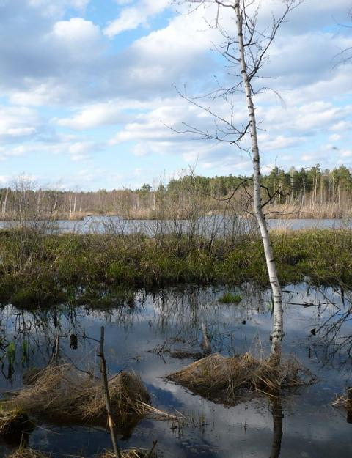
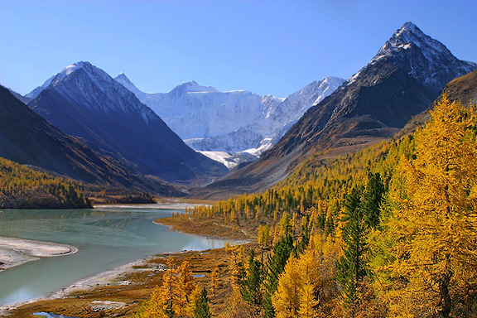
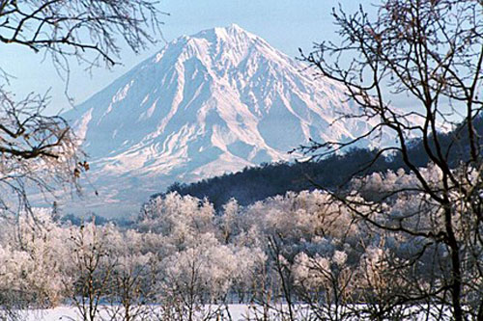

Орловская область
Ярославская область
Костромская область
Камчатка
Дальний Восток

Slide 8
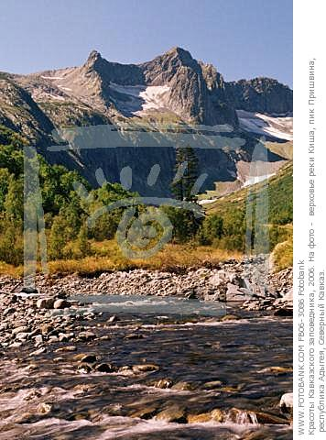
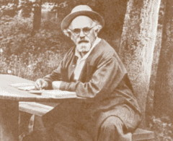
Пик Пришвина
Именем писателя, создавшего
"большой образ Родины" назван вулкан на Курильских островах
и пик на Кавказе. А на реке Кубре красивую заводь с белыми
лилиями называют "омут Пришвина".

Slide 9
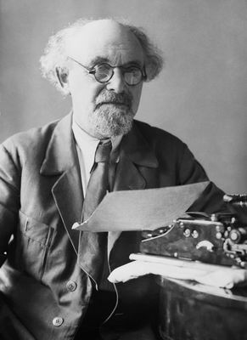


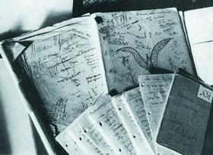
Путешествуя, Пришвин постоянно ведет дневник, в который заносит свои наблюдения за окружающей природой.

Slide 10
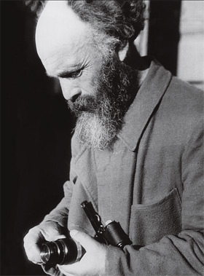
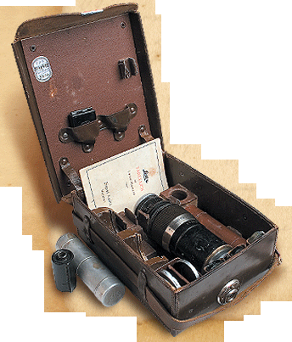
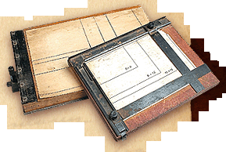
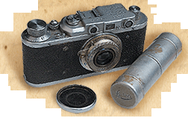
Фотография
Пришвин увлекся фотографией во время своего первого путешествия на Север в 1906 году . С этих пор фотография постоянно сопутствует художественному творчеству писателя – оказывается в одном ряду с записной книжкой и дневником.

Slide 11
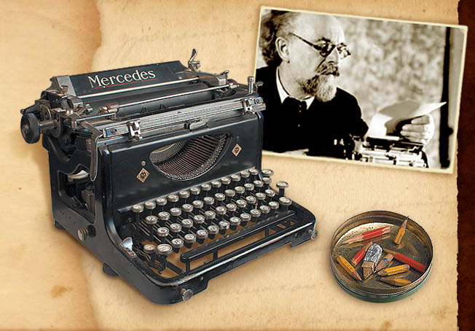
Писательская жизнь
В 1905 году он переезжает в Петербург и начинает свой путь «бродяги-писателя».

Slide 12
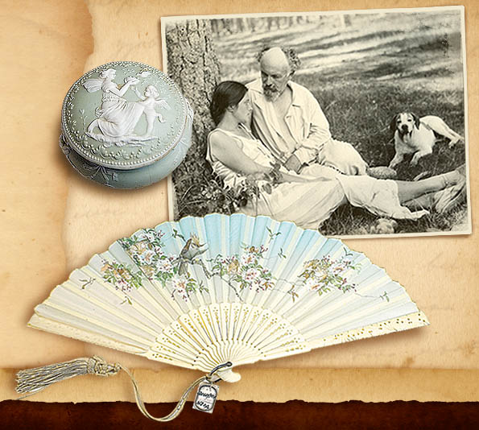
Любовь
Пришвин искал секретаря – надежного человека, которому бы можно было доверить обработку архива; прежде всего, он имел в виду дневник.
. Валерия Дмитриевна приступила к работе, но их отношения быстро и неожиданно превратились в любовь.

Slide 13
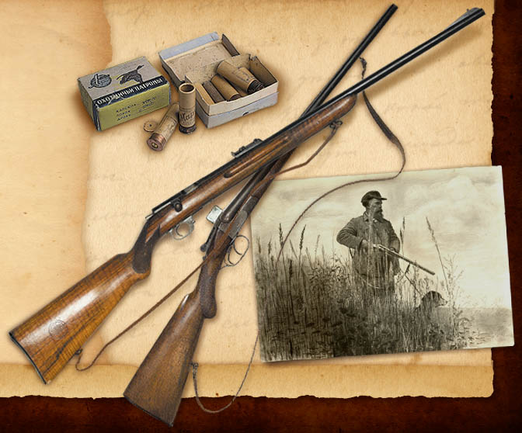
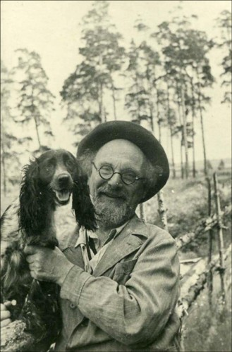
Охота
Охотничьи впечатления были для писателя источником творчества: «Природа любит пахаря, певца и охотника».

Slide 14






Slide 15
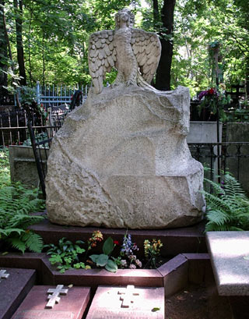
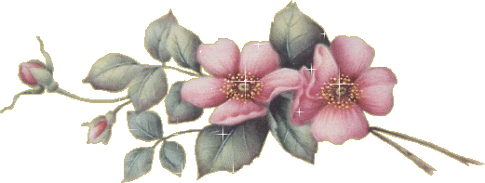
Сидящая на уступе таинственная птица счастья, поёт, сливаясь в песне с травами, цветами, животными– всем тем, что так любил в своей жизни Михаил Михайлович Пришвин.

Slide 16
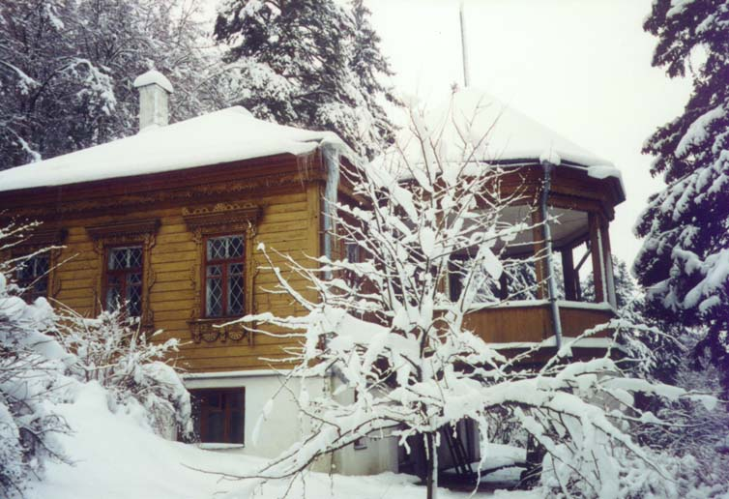
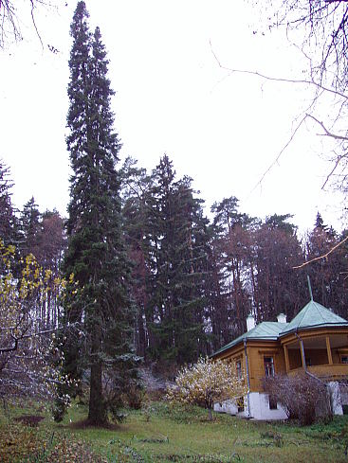
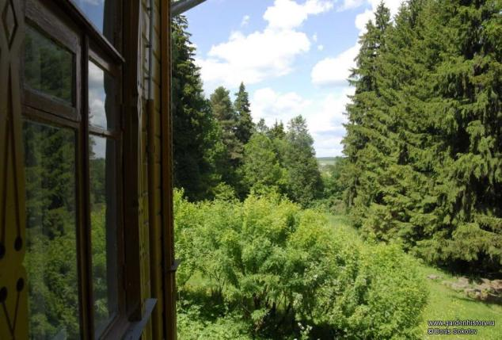
Дом-музей М.Пришвина в Дунино
Музей-усадьба Михаила Михайловича Пришвина расположен в 50 км от Москвы в деревне Дунино на живописном берегу Москвы-реки.

Slide 17
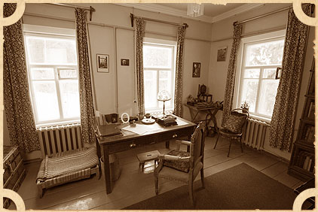
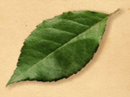
Кабинет
В кабинете находится библиотека Пришвина,
фотографические и охотничьи принадлежности,
письменный стол писателя.

Slide 18
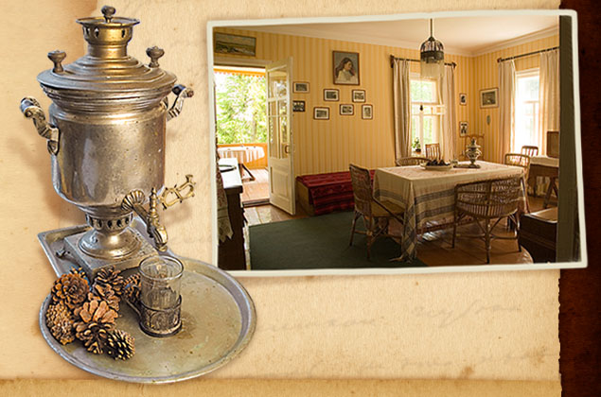
Столовая
Столовая – самая большая и светлая комната в доме. Здесь Пришвин проводил ранние утренние часы за работой, здесь обычно встречал гостей.

Slide 19
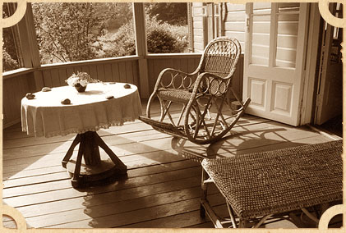
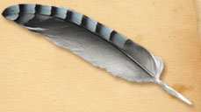
Веранда
С веранды, окруженной зарослями жасмина,
открываются виды на яблоневый сад, липовую аллею,
цветники, отсюда во всей красе видна столетняя пихта.
Здесь Пришвин отдыхал, иногда работал, а вечерами
любил наблюдать с веранды звездное небо.

Slide 20
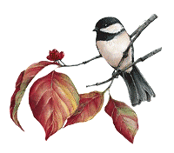
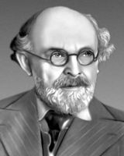
Никто не мог так передать
Красы полей и рек,
И так о лесе рассказать
Как этот человек.

Slide 21

Спасибо
за внимание

